Slide 1






App-Empresarial
iOS
Contexto
Android
Servicios
Plan
Equipo
Semillero de talento: Banca Digital

Slide 2

Servicios
iOS
Servicios
Contexto
Android
Plan
Equipo
Daniel Alejandro López Hernández
Luis Alberto Oropeza Vilchis

Slide 3
Android
iOS
Servicios
Contexto
Android
Plan
Equipo
Claudia Nohemi Miranda Vildozola
Valentín Ruíz Rojas

Slide 4
iOS
iOS
Servicios
Contexto
Android
Plan
Equipo
Natanael Cruz Mota

Slide 5

Comunicación
Entre los empleados y la empresa.
A través de reportes y avisos.
Efectiva, segura y confiable.
iOS
Contexto
Android
Servicios
Plan
Equipo

Slide 6
Requerimientos
Registrar un Empleado
Número de Empleado
Inicio de Sesión
iOS
Registrar Asistencia
Folio de Registro
Contexto
Android
Servicios
Plan
Equipo
Revisar Avisos
Generar Reportes
Folio de Reportes

Slide 7



Planeación
Scrum
Historias de Usuario
Sprints de una semana
iOS
Contexto
Android
Servicios
Plan
Equipo
Semana 1
Semana 2
Semana 3
Registro del Empleado
Reportes
Login
Avisos

Slide 8
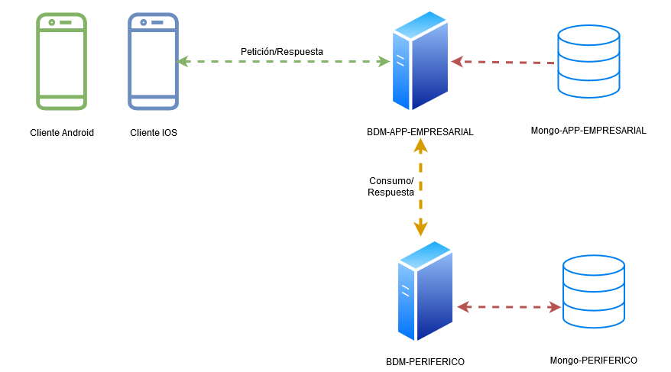
Arquitectura
iOS
Contexto
Android
Servicios
Plan
Equipo

Slide 9





Tecnologías usadas
iOS
Contexto
Android
Servicios
Plan
Equipo

Slide 10

Servicios expuestos
Registrar Empleado
Inicio de sesión
Consultar datos de Empleado
Registrar Asistencia
Validar Asistencia
Registrar Reporte
Consultar Reportes
Consultar Avisos
Borrar Aviso
Actualizar estado de Aviso
iOS
Contexto
Android
Servicios
Plan
Equipo

Slide 11
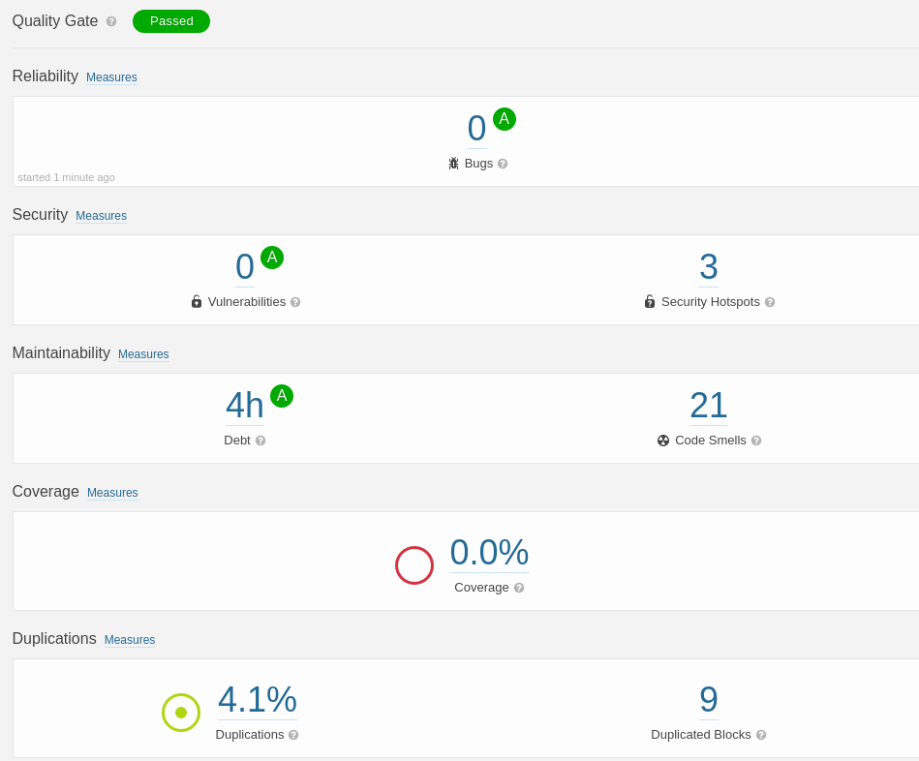
Métricas
iOS
Contexto
Android
Servicios
Plan
Equipo

Slide 12
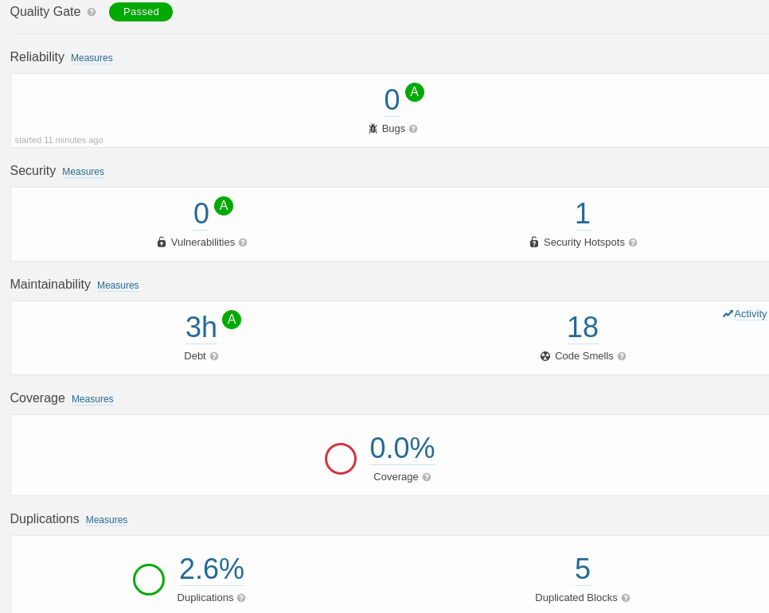
Métricas
iOS
Contexto
Android
Servicios
Plan
Equipo

Slide 13


Siguiente paso…
iOS
Contexto
Android
Servicios
Plan
Equipo

Slide 14
iOS
Android
Contexto
Servicios
Plan
Equipo

Slide 15
iOS
Contexto
Android
Servicios
Plan
Equipo

